Slide 1
第1章 计算机硬件设计、FPGA与HDL

Slide 2
第1章 计算机硬件设计、FPGA与HDL
1.1 计算机硬件组成、设计及实现
1.2 FPGA
1.3 硬件描述语言HDL

Slide 3

1.1 计算机硬件组成、设计及实现
1、计算机硬件组成
2、数字电路的发展
3、数字电路设计使用芯片

Slide 4
1、计算机硬件组成
按照冯·诺依曼的定义，计算机的硬件系统由五大部件组成：
（1）运算器
（2）存储器
（3）控制器
（4）输入设备
（5）输出设备
采用二进制表示指令和数据。

Slide 5
1、计算机硬件组成
采用二进制表示指令和数据。
计算机的部件必须能够存储、处理、运算二进制信息，这样的二进制信息又称为数字信号。
对数字信号能够进行存储、算术运算和逻辑运算的电路称为数字电路。
计算机硬件设计和实现的基础就是数字电路。

Slide 6
1、计算机硬件组成
在计算机技术发展的历程中，数字电路的发展起着决定性的作用。
第一代计算机：使用电子管实现
第二代计算机：使用晶体管器件实现
第三代计算机开始至今：硬件实现均是基于集成电路器件或技术。

Slide 7
2、数字电路的发展
数字电路：用数字信号完成对数字量进行算术运算和逻辑运算的电路。
特点：
  采用二进制1和0两种数码，对应两种逻辑状态：真和假。
  逻辑运算是数字电路最基本的运算形式：与、或、非。
  门电路和触发器是数字电路最基本的电路单元。

Slide 8
2、数字电路的发展
电子管→晶体管→半导体集成电路
分离器件电路→集成电路IC
集成电路的规模：集成度
  小规模集成电路SSIC
  中规模集成电路MSIC
  大规模集成电路LSIC
  超大规模集成电路VLSIC
  甚大规模集成电路ULSIC
  巨大规模集成电路GSIC

Slide 9
2、数字电路的发展
按照制造工艺，数字电路分为：
  TTL型：采用双极型晶体管
  CMOS型：采用NMOS和PMOS两种互补的金属-氧化物半导体场效应晶体管
按照可编程性：
  不可编程器件
  可编程逻辑器件PLD

Slide 10
3、数字电路设计使用芯片
设计开发数字电路，可以选择3类芯片：
  （1）标准芯片：
    具有通用、固定逻辑功能的集成电路器件 ，相同编号的芯片具有相同的逻辑功能和引脚排列。
    标准芯片集成度低，逻辑功能简单、固定。
    缺点是：所需要的芯片个数多，占用电路板体积大，功耗大，可靠性差，难于实现复杂的逻辑功能；逻辑功能固定，一旦完成设计，就很难再进行更改。

Slide 11
3、数字电路设计使用芯片
设计开发数字电路，可以选择3类芯片：
  （2）可编程逻辑器件PLD(Programable Logic Device) ：
    具有通用的逻辑结构，内部包含大量的可编程开关，用户编程配置这些开关为不同的状态，就能实现不同的逻辑功能。
    可以按通用的集成电路器件进行批量生产。
    编程配置过程由最终的电路产品用户借助编程工具实现，而不必由芯片制造厂商来完成。

Slide 12
3、数字电路设计使用芯片
设计开发数字电路，可以选择3类芯片：
  （3）定制芯片：
    将设计好的电路交付半导体器件制造厂商，由厂商选择合适的技术来生产满足特定性能指标的芯片。
    由于生产的芯片主要用于一些特定的应用场合，因此也称为专用集成电路ASIC(Application Specific Integrated Circuit )。
    主要优点：针对特定的应用需求生产，能够根据特定的任务进行优化。
    定制芯片的缺点是：设计和开发周期长，产品投放市场时间长；成本高，风险大，生产数量大。

Slide 13
1.2 FPGA
1、可编程逻辑器件PLD
2、FPGA的基本结构

Slide 14
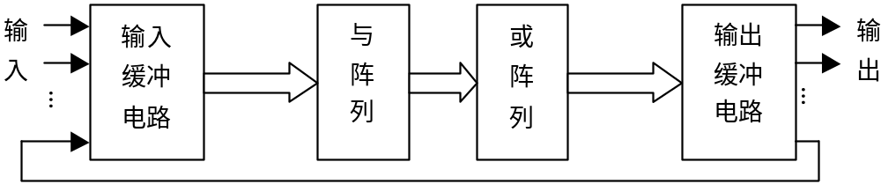
1、可编程逻辑器件PLD
PLD结构：

Slide 15
1、可编程逻辑器件PLD
PLD分类：按集成度分为
  简单PLD：低密度PLD（低于700门/片）
    可编程只读存储器PROM
    现场可编程逻辑阵列FPLA(Field Programable Logical Array )
    可编程阵列逻辑PAL(Programable Array Logical )
    通用可编程阵列逻辑GAL (Gate Array Logical )
  复杂PLD：高密度PLD
    现场可编程门阵列FPGA（Field Programable Gate Array）
    复杂可编程逻辑器件CPLD（Complex Programmable Logic Device）

Slide 16
1、可编程逻辑器件PLD
简单PLD特点对比：
类型 | 与阵列 | 或阵列 | 输出方式
PROM | 固定 | 可编程 | 固定
FPLA | 可编程 | 可编程 | 固定
PAL | 可编程 | 固定 | 固定
GAL | 可编程 | 固定 | 可组态

Slide 17
1、可编程逻辑器件PLD
复杂PLD特点对比：
 | CPLD | FPGA
组合逻辑的实现方法 | 乘积项，查找表 | 查找表
编程元素 | Flash，EEPROM | SRAM
特点 | 非易失性； 立即上电； 可在单芯片上运行 | 需要外部配置ROM 内建高性能硬宏功能 高集成度，高性能
应用范围 | 偏向于简单的控制通道应用以及组合逻辑 | 偏向于复杂高速的控制通道应用以及数据处理
集成度 | 小~中规模 | 中~大规模

Slide 18
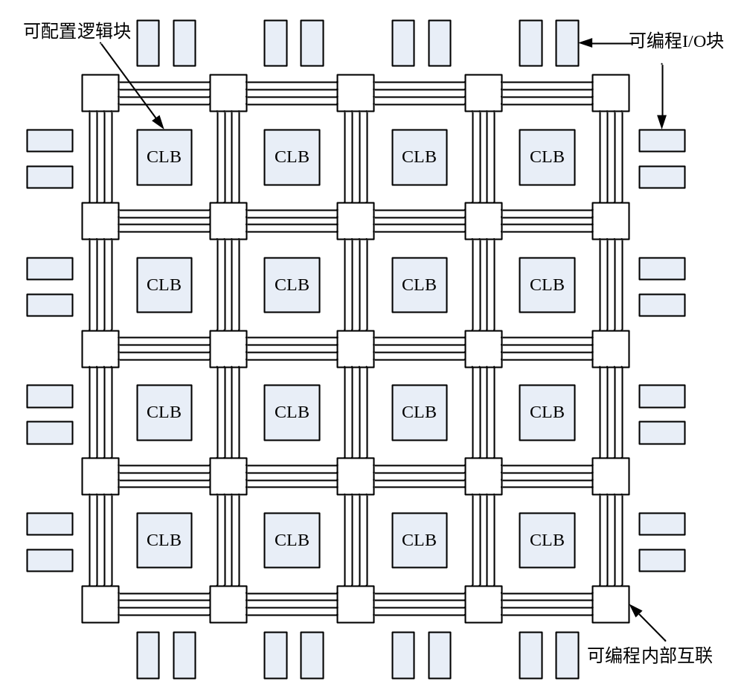
2、 FPGA的基本结构
FPGA结构：
①可配置逻辑模块CLB(Configable Logical Block)
②可编程输入输出模块IOB(Input Output Block)
③可编程内部连线PIC(programable internal Circuit)

Slide 19
2、 FPGA的基本结构
FPGA芯片的主要生产厂商：
  Xilinx公司：全球最大的生产厂商
  Altera公司
  Actel公司
对Xilinx FPGA芯片进行设计开发，要使用Xilinx公司的开发软件平台——集成软件环境ISE（Integrated Software Environment），在其中用硬件描述语言VHDL或者Verilog语言编程。

Slide 20
1.3 硬件描述语言HDL
HDL（ Hardware Description Language ）语言：以文本形式来描述数字系统硬件结构和行为，是一种用形式化方法来描述数字电路和系统的语言，可以从上层到下层来逐层描述自己的设计思想。
  ①用一系列分层次的模块来表示复杂的数字系统
  ②逐层进行验证仿真
  ③把具体的模块组合由综合工具转化成门级网表
  ④利用布局布线工具把网表转化为具体电路结构的实现

Slide 21
1.3 硬件描述语言HDL
HDL语言特点：
  （1） HDL语言既包含一些高级程序设计语言的结构形式，同时也兼顾描述硬件线路连接的具体结构。
  （2）通过使用结构级行为描述，可以在不同的抽象层次描述设计。
  （3）HDL语言是并行处理的。
  （4）HDL语言具有时序的概念：存在时延的概念。
HDL语言不仅可以描述硬件电路的功能，还可以描述电路的时序。

Slide 22
1.3 硬件描述语言HDL
随着EDA（Electronic Design Automation）技术的发展，使用硬件语言设计CPLD/FPGA已成为一种趋势。
目前最主要的硬件描述语言
  VHDL（Very-High-Speed Integrated Circuit HDL）
  Verilog HDL
对比：
  VHDL发展的较早，语法严格、繁琐；
  Verilog HDL在C语言的基础上发展起来，语法较自由。
其他硬件描述语言：
  ABEL：用于编程PAL、GAL
  AHDL：Altera公司开发

Slide 23
1.3 硬件描述语言HDL
1、VHDL：
  VHDL诞生于1982年，1987年底，被IEEE和美国国防部确认为标准硬件描述语言。
  VHDL描述数字系统的结构、行为、功能和接口。
  将设计实体分成内部和外部两部分，外部又称可视部分或端口；内部又称不可视部分，它涉及实体的内部功能和算法完成部分。

Slide 24
1.3 硬件描述语言HDL
VHDL特点：
  （1）VHDL具有更强的行为描述能力。
  （2）VHDL丰富的仿真语句和库函数。
  （3）VHDL具有支持大规模设计的分解和已有设计的再利用功能。
  （4）可以利用EDA工具进行逻辑综合和优化，并自动的把VHDL描述设计转变成门级网表。
  （5）VHDL对设计的描述具有相对独立性。

Slide 25
1.3 硬件描述语言HDL
2、Verilog HDL：
  1983年末，由GDA（Gateway Design Automation）公司的Phil Moorby首创
  1995年，Verilog HDL成为IEEE标准，即IEEE Standard 1364-1995。
  新版本：2001年IEEE公布的Verilog 2001。
  主要优点是：简洁、高效、功能强、易学易用，语法与C语言有许多相似之处。

Slide 26
1.3 硬件描述语言HDL
Verilog HDL特点：
  （1）既能进行面向综合的电路设计，也可用于电路的模拟仿真。
  （2）设计能够在多个层次上加以描述，从开关级、门级、寄存器传送级（RTL）到算法级，包括进程和队列级。
  （3）设计的规模可以是任意的；语言不对设计的规模（大小）施加任何限制。
  （4）有三种电路描述与建模方式：
    行为描述方式：使用过程化结构建模；
    数据流描述方式：使用连续赋值语句方式建模；
    结构描述方式：使用门和模块实例语句描述建模。

Slide 27
1.3 硬件描述语言HDL
Verilog HDL特点：
  （5）具有混合方式建模能力，即在一个设计中每个模块均可以在不同设计层次上建模。
  （6）可使用内置基本逻辑门，在门级对设计完整建模。
  （7）可使用内置开关级原语，在开关级对设计完整建模。
  （8）用户可灵活创建自定义原语（UDP—User Define Protocol ）。
  （9）可通过使用编程语言接口（PLI—Program Language Interface），允许与外部函数交互。

Slide 28
The End!

